Slide 1
Curso de Treinadores de Futsal Nível I AF Coimbra 2010
Organização e Gestão do Processo de Treino

Slide 2
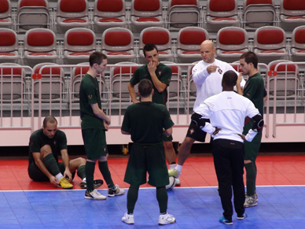
5. Organização e Gestão do Processo de Treino
Noções de Planeamento e Organização

Slide 3
Organização e Gestão do Processo de Treino
“O planeamento contribui para que no treino nada aconteça por acidente, mas por desígnio do treinador.”
Bompa (1994)
O planeamento do treino desportivo é um processo metodológico e científico para conduzir os praticantes/equipa a elevados níveis de performance

Slide 4
Organização e Gestão do Processo de Treino
O planeamento é a arte de usar conhecimentos científicos na estruturação do processo de treino.
É a mais importante ferramenta do treinador na condução de um programa de treino bem organizado

Slide 5
Organização e Gestão do Processo de Treino
Traduz-se num conjunto de linhas gerais e específicas que procuram direccionar e orientar a trajectória da preparação da equipa no futuro próximo.
Deve ser simples, sugestivo e flexível, para que seja possível modificá-lo de acordo com o progresso da equipa.

Slide 6
Organização e Gestão do Processo de Treino
Planeamento do Treino
Análise da Situação
Organização do Processo de Treino
Execução do Programa
Avaliação e Controlo do Plano
Análise do Processo
Treino
Programação
Diagnóstico
Prognóstico

Slide 7
Organização e Gestão do Processo de Treino
1) Descrição e análise da situação (Diagnóstico)
Compreende a análise da situação actual da equipa e a avaliação da época desportiva anterior.
2) Descrição do modelo futuro (Previsão)
Determinação das linhas gerais de construção do modelo de jogo a implementar na equipa.

Slide 8
Organização e Gestão do Processo de Treino
3) Elaboração de programas de acção (Execução)
Através do treino colocamos em prática o conjunto de actividades/exercícios que julgamos adequado para alcançar os objectivos pré-estabelecidos.
4) Acompanhamento (Controlo)
Controlar periodicamente os progressos da equipa, no sentido de determinar se estamos a “caminhar” no sentido pretendido

Slide 9
Organização e Gestão do Processo de Treino
Estruturais
Logísticos
CONDICIONANTESDO
PLANEAMENTO
Calendário
Escolar ou
Actividade
Profissional
Calendário
Competitivo
Quadro
Humano
Objectivos
Individuais e
Colectivos
Baptista, 2000

Slide 10
Organização e Gestão do Processo de Treino Os Ciclos de Treino
Os Ciclos de Treino
Para a uma boa organização do processo de treino é aconselhável a divisão da época desportiva em ciclos de treino com duração variável.

Slide 11
Organização e Gestão do Processo de Treino Os Ciclos de Treino
Macrociclo
Mesociclo 1
Microciclo 1
Microciclo n
Mesociclo n
Microciclo 1
Microciclo n
(…)
(…)
(…)
Treino 1
(…)
Treino n

Slide 12
Organização e Gestão do Processo de Treino Os Ciclos de Treino
O Macrociclo
No caso do Futsal, representa o ciclo de treino correspondente a uma época desportiva.
É constituído por vários mesociclos.

Slide 13
Organização e Gestão do Processo de Treino Os Ciclos de Treino
O Mesociclo
O mesociclo de treino representa os períodos de treino com uma duração de 2 a 6 semanas, todavia, normalmente têm a duração de 1 mês (4 semanas).
É constituído por vários microciclos, destinados a abordar um ou mais objectivos específicos do período correspondente de uma dada etapa da preparação da equipa

Slide 14
Organização e Gestão do Processo de Treino Os Ciclos de Treino
O Microciclo
A duração mais frequente de um microciclo é de uma semana (7 dias), mas pode ser variar entre 3/4 dias e os 10/14 dias.
O microciclo é constituído por várias sessões de treino repartidos por diferentes dias, destinados a abordar na sua globalidade um problema correspondente a uma etapa de preparação.

Slide 15
Organização e Gestão do Processo de Treino Os Ciclos de Treino
A Sessão de treino
É a forma mais simples de estruturação do processo de treino.
No entanto, é uma das mais importantes ferramentas ao dispor do treinador.
Numa primeira análise a sessão de treino deve ser encarada como uma única parte, todavia, e em função do ponto de vista da actividade fisiológica do organismo dos praticantes pode-se considerar como tendo 3 ou 4 partes fundamentais.

Slide 16
Organização e Gestão do Processo de Treino Os Ciclos de Treino
A Sessão de treino
Parte introdutória (não mais de 5 minutos)
Os objectivos planeados para a sessão;
A organização da sessão.
A forma como se pretende atingir esses objectivos;
Aumentar a motivação e vontade dos praticantes;

Slide 17
Organização e Gestão do Processo de Treino Os Ciclos de Treino
A Sessão de treino
Parte preparatória (Entre 20 a 30 minutos)
Tem por objectivo aumentar a actividade dos diferentes sistemas funcionais por forma a preparar o organismo para a parte seguinte do treino.

Slide 18
Organização e Gestão do Processo de Treino Os Ciclos de Treino
A Sessão de treino
Parte preparatória (Entre 20 a 30 minutos)
Nesta parte podem distinguir-se 2 períodos:
Geral (entre 15 a 20 minutos): onde se recorre a exercícios de preparação geral que estimulam a actividade dos principais sistemas funcionais.
Específico (entre 5 a 10 minutos): que visa estimular selectivamente o aparelho motor que irá ser solicitado de forma directa na parte principal do treino

Slide 19
Organização e Gestão do Processo de Treino Os Ciclos de Treino
A Sessão de treino
Parte principal (60 a 80 minutos)
Esta é a parte mais importante, pois será aqui que se irá procurar alcançar os objectivos traçados para a sessão de treino
A organização dos diferentes conteúdos a trabalhar deve ser a seguinte:
Exercícios para a aprendizagem de acções técnico-tácticas;
Exercícios para desenvolver a velocidade, coordenação e ritmo de execução;
Exercícios para desenvolver a força;
Exercícios para desenvolver a resistência.

Slide 20
Organização e Gestão do Processo de Treino Os Ciclos de Treino
A Sessão de treino
Parte final (10 a 15 minutos)
Tem por objectivo assegurar a redução do trabalho por forma a levar o organismo a um estado próximo do seu estado de repouso, assegurando as condições para a recuperação

Slide 21
Organização e Gestão do Processo de Treino A Forma Desportiva
Ao longo da época desportiva o processo de desenvolvimento da forma desportiva dos atletas passa por diversas fases:
Fase de Aquisição;
Fase de Estabilização/Manutenção;
Fase de Perda Temporária.

Slide 22
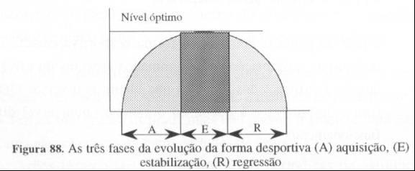
Organização e Gestão do Processo de Treino A Forma Desportiva

Slide 23
Organização e Gestão do Processo de Treino A Forma Desportiva
Fase de Aquisição
Operam-se no organismo reestruturações funcionais importantes, cujos processos de adaptação adquirem um carácter cada vez mais especializado.
Visa a aquisição de forma desportiva
Estar em forma não significa por si só estar bem fisicamente. Significa jogar bem!

Slide 24
Organização e Gestão do Processo de Treino A Forma Desportiva
Fase de Estabilização/Manutenção
Caracteriza-se pela manutenção da predisposição óptima (em determinado ciclo) para alcançar bons resultados, o que se manifesta na estabilização relativa dos índices desportivos a um nível elevado.

Slide 25
Organização e Gestão do Processo de Treino A Forma Desportiva
Fase de Perda Temporária
Caracteriza-se pela redução da readaptação de determinados aspectos do nível de treino, devido à queda do organismo num diferente nível de funcionamento.

Slide 26
Organização e Gestão do Processo de Treino A Forma Desportiva
De acordo com as fases da forma desportiva, podemos identificar no Macrociclo três períodos fundamentais:
Preparatório;
Competitivo;
Transição.
Período Preparatório
Período Competitivo
Período de Transição
Objectivos e prioridades para cada período?

Slide 27
Organização e Gestão do Processo de Treino O Calendário
As competições no Futsal têm um período bastante longo, o treinador deverá ter cuidados especiais na distribuição de conteúdos nesse período de forma a atingir rendimentos constantes e regulares.
Distribuir os conteúdos de treino de forma a permitir que uma equipa se apresente nos diferentes jogos com uma elevada rentabilidade desportiva, não é uma tarefa fácil.

Slide 28
Organização e Gestão do Processo de Treino Período Preparatório
Período Preparatório

Slide 29
Organização e Gestão do Processo de Treino Período Preparatório
Período Preparatório
É o período de treino compreendido entre o primeiro treino e o início da competição (jogos oficiais).
Geralmente inicia-se 4 a 6 semanas antes do 1º jogo.

Slide 30
Organização e Gestão do Processo de Treino Período Preparatório
Objectivos do Período Preparatório:
É aqui que se constroem os “alicerces” da forma desportiva.
Visa a criação dos pressupostos fundamentais ao desenvolvimento e aperfeiçoamento dos factores que condicionam a forma desportiva

Slide 31
Organização e Gestão do Processo de Treino Período Preparatório
Divisão do Período Preparatório:
Etapa de preparação geral
Adaptação ao trabalho
Etapa de preparação específica
Desenvolvimento da Forma Desportiva

Slide 32
Organização e Gestão do Processo de Treino Período Preparatório
Etapa de preparação geral
Há que dar preponderância à preparação física de tipo geral sobre a preparação de tipo específico.
A dinâmica da carga de treino nesta etapa consiste no aumento gradual do volume com baixa intensidade do treino.

Slide 33
Organização e Gestão do Processo de Treino Período Preparatório
Etapa de preparação específica
Aumento progressivo da intensidade da carga de treino, e consequente diminuição do volume.
Utilizar preferencialmente exercícios de carácter mais específico, aproximando o treino das exigências da competição

Slide 34
Organização e Gestão do Processo de Treino Período Preparatório
Um “microciclo grande” onde iniciamos a transmissão de “conhecimentos/ competências.”
Constitui o momento de criação de aptidões e hábitos para a época desportiva

Slide 35
Organização e Gestão do Processo de Treino Período Preparatório
OBJECTIVOS – ciclo 4/5 semanas
Cognitivos
Condicionais
Coordenativos
Modelo de Jogo

Slide 36
Organização e Gestão do Processo de Treino Período Competitivo
Período Competitivo

Slide 37
Organização e Gestão do Processo de Treino Período Competitivo
Período Competitivo
É o período de treino compreendido entre o primeiro e o último jogo oficial, coincide com o calendário competitivo da equipa.
Geralmente inicia-se em meados de Outubro e acaba em meados de Junho, aproximadamente 9 meses.

Slide 38
Organização e Gestão do Processo de Treino Período Competitivo
Objectivos do Período Competitivo:
Depois de adquirida a forma desportiva, torna-se necessário mantê-la, a um nível elevado, ao longo de todo o período competitivo.

Slide 39
Organização e Gestão do Processo de Treino Período Competitivo
Conteúdos
MODELO DE JOGO
Ciclos
MICROCICLOS
Os jogos balizam os ciclos de treino!!

Slide 40
Organização e Gestão do Processo de Treino Período Competitivo
Carga de Treino
Intensidade - Sempre alta (JOGO)
Duração - Maior possível
Volume - Estável
Densidade - Elevada (JOGO)
Recuperação - Entre cada unidade de treino
Frequência - Cíclica (JOGO)
Complexidade - Aumenta ao longo da época
Tal como o "nosso" JOGO!

Slide 41
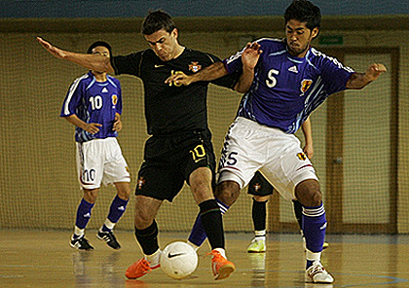
Organização e Gestão do Processo de Treino Período Competitivo
IMPORTANTE – QUALIDADE!
QUALIDADE = INTENSIDADE!

Slide 42
Organização e Gestão do Processo de Treino Período de Transição
Período de Transição

Slide 43
Organização e Gestão do Processo de Treino Período de Transição
Período de Transição
É o período de treino compreendido entre o fim de uma época e o início da época seguinte.
Geralmente inicia-se em meados de Junho (após o último jogo) e acaba em meados de Agosto/Setembro (com o 1º treino).

Slide 44
Organização e Gestão do Processo de Treino Período de Transição
Objectivos do Período Transitório:
Eliminação da fadiga física e psicológica;
Evitar a queda abrupta da forma desportiva, permitindo encarar a época seguinte num nível de preparação mais elevado.

Slide 45
Organização e Gestão do Processo de Treino Período de Transição
Variantes do Período Transitório:
Transição passiva: tem o grande inconveniente de induzir a uma grande descida do nível de rendimento do praticante;
Transição activa: permite a recuperação física e psicológica do praticante, para além de manter a sua condição física em níveis aceitáveis.

Slide 46
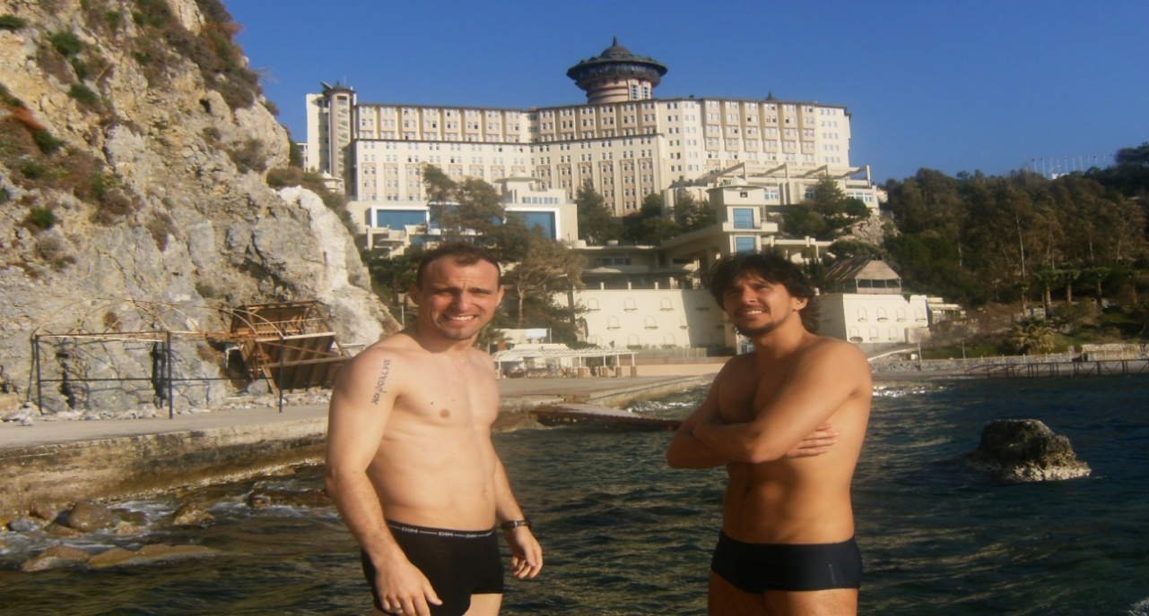
Organização e Gestão do Processo de Treino Período de Transição
O período de transição tem vindo a assumir-se como uma fase preponderante de planificação da época desportiva seguinte.

Slide 47
Organização e Gestão do Processo de Treino Período de Transição
Além de se manterem os objectivos relacionados com a diminuição do volume de treino, de regeneração e recuperação mental, esta fase, constitui um momento importante na reorganização do clube.
Exemplos:
Integração imediata dos novos jogadores contratados e dispensa dos jogadores não pretendidos;
Participação em competições de final de época como preparação e antecipação da próxima

